Slide 1
不良数カウンター 導入報告
付箋による記録から、データに基づく品質・稼働管理へ
導入結果のご報告と、横展開に向けたご提案
2026年○月○日
○○部 ○○課 ○○ ○○
Notes:
表紙です。日付・部署・名前は書き換えてください。
本資料では、付箋で行っていた不良記録を「不良数カウンター」に置き換えた結果を報告し、他ラインへの横展開についてご判断をいただきたいと考えています。

Slide 2
エグゼクティブサマリー：テンキー入力で記録を自動化し、年間約70万円相当の効果（試算）を投資ゼロで実現。横展開のご承認をお願いしたい
背景・課題
不良品に付箋を貼り、手で集計・転記していた。集計に毎日時間がかかり、設備停止や作業時間は記録されず、ロスの大きさが見えていなかった
打ち手
テンキー1つで不良・設備停止・作業の開始/終了を記録する「不良数カウンター」を内製。集計・グラフ・Excel帳票は自動で作られ、2画面目に常時表示
効果
集計・転記の工数削減と停止ロスの見える化で、年間 約160時間・約70万円相当の効果（前提つき試算）。外注した場合の費用 250〜500万円（中小開発会社の目安）は不要
ご提案
①運用ルールの正式化 ②横展開する対象ラインの選定 ③自動バックアップなど改修の承認 ─ の3点について、ご判断をお願いしたい
※ 効果額は「3. 効果と投資対効果」の前提（仮定値）による試算。実績値に置き換えて使用すること
2
Notes:
全体の要点を1枚にまとめています。
背景・課題：付箋による記録では集計に時間がかかり、設備停止や作業時間が見えていませんでした。
打ち手：テンキー1つで記録が完結するしくみを社内で作りました。
効果：前提を置いた試算で、年間約160時間・約70万円相当です（数値は実績に置き換えてください）。外注すれば250〜500万円かかる規模のものを、費用ゼロで導入しています。
ご提案：運用ルールの正式化、横展開ラインの選定、改修の承認の3点をお願いしたいと考えています。

Slide 3
本日の内容
01
現状と課題
付箋による記録の限界と、見えていなかったロス
02
打ち手
不良数カウンターのしくみと設計の考え方
03
効果と投資対効果
定量効果の試算、投資額、リスクと対策
04
展開計画と意思決定事項
今後6か月のロードマップと、ご判断いただきたい事項
付録：テンキー操作一覧／主な画面／外注した場合の費用の内訳
3
Notes:
本日は、現状と課題、打ち手、効果と投資対効果、展開計画と意思決定事項の4つの順にご説明します。

Slide 4
1. 現状と課題
付箋による記録は「工数」「正確さ」「見える化」の3点で構造的な限界があり、改善の打ち手につながるデータが残らなかった
集計に毎日時間がかかる
終業後に付箋を集め、種類ごとに手で数える
工数がかかる
転記の二度手間
数えた結果を日報・集計表へ書き写す
付箋による
不良記録の限界
数え間違い・転記ミス
手作業のため、数字が合わないことがある
正確さに欠ける
付箋のはがれ・紛失
記録そのものが失われる
設備停止が記録されない
いつ・何分・なぜ止まったか分からない
ロスが見えない
傾向・比較ができない
日ごと・品種ごとのグラフ化に手間
つまり：手間をかけて記録しても、改善の打ち手（どの不良・どの停止から減らすか）を決めるためのデータが残っていなかった
出所：現場ヒアリング（○○課）。件数・時間は今後の実測で置き換える
4
Notes:
付箋による記録の問題を、工数・正確さ・見える化の3つに分けて整理しました。
工数：毎日の集計と、日報・集計表への転記の二度手間がありました。
正確さ：手作業による数え間違い・転記ミスや、付箋のはがれ・紛失がありました。
見える化：設備停止が記録されず、日ごと・品種ごとの傾向も見えませんでした。
つまり、手間をかけても、改善の打ち手を決めるためのデータが残っていなかった、というのが本質的な課題です。
（各項目は職場の実情に合わせて書き換えてください）

Slide 5
1. 現状と課題
従来の業務は記録から報告までに3つの手作業があり、設備停止と作業時間はどの段階でも記録されていなかった
不良が出る
終業後に集計
転記・報告
写真を入れてください
例：付箋を貼った不良品／集めた付箋
付箋に種類を手書きし、製品に貼る
付箋を集め、種類ごとに数える
日報・集計表に書き写す
手作業
手作業
手作業
記録されていなかったもの
設備停止：いつ・何分・なぜ止まったか
作業時間：どの製造種類を何時から何時まで作ったか
生産数と不良率の対応：日・品種ごとの不良率
時間帯の偏り：不良が多く出る時間帯
つまり：記録・集計・転記のすべてが人手に依存し、改善に必要な「停止」と「時間」の情報が欠けていた
注：写真は現場で撮影したものに差し替えること
5
Notes:
従来の流れです。不良が出たら付箋に手書きして製品に貼り、終業後に集めて数え、日報や集計表に書き写していました。3つの段階すべてが手作業でした。
さらに、設備停止、作業時間、生産数と不良率の対応、時間帯の偏りは、どの段階でも記録されていませんでした。
【写真の入れ方】「挿入」→「画像」で写真を入れ、点線の枠に重ねてください。枠は Delete で消せます。

Slide 6
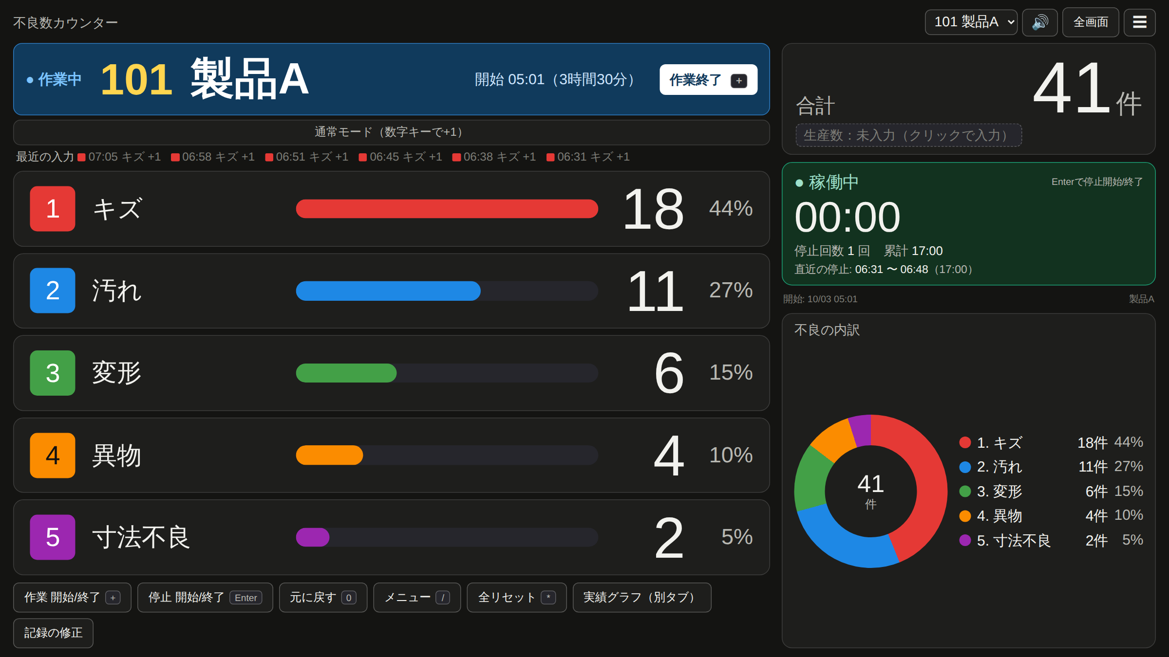
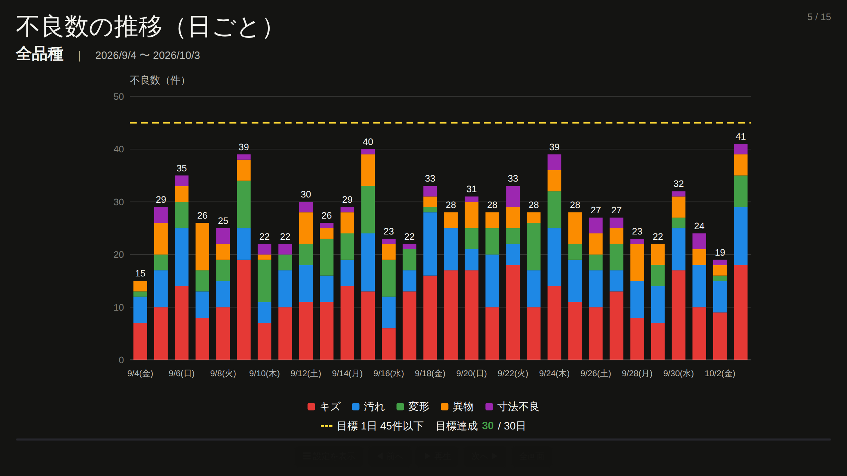
2. 打ち手
テンキー1つで記録が完結し、集計・見える化・帳票化は自動で行われる「入力1回」のしくみに置き換えた
入力
自動集計
見える化
帳票・出力
人が行う
テンキーで不良・停止・作業を記録
自動
種類・時間帯・品種・作業ごと
自動
2画面目にグラフ・目標を常時表示
自動
Excel出力・既存様式へ転記
1画面目：カウンター（作業中の製造種類・種類別の数・停止状況）
2画面目：実績グラフ（黄色の点線＝目標）
出所：不良数カウンター（社内開発）。画面はサンプルデータ
6
Notes:
打ち手の全体像です。人が行うのは「テンキーで入力する」ことだけで、集計、見える化、帳票の作成は自動で行われます。
1画面目のカウンターには、作業中の製造種類、種類ごとの数、停止の状況が大きく表示されます。
2画面目には、実績グラフと目標が自動で切り替わりながら表示されます。

Slide 7
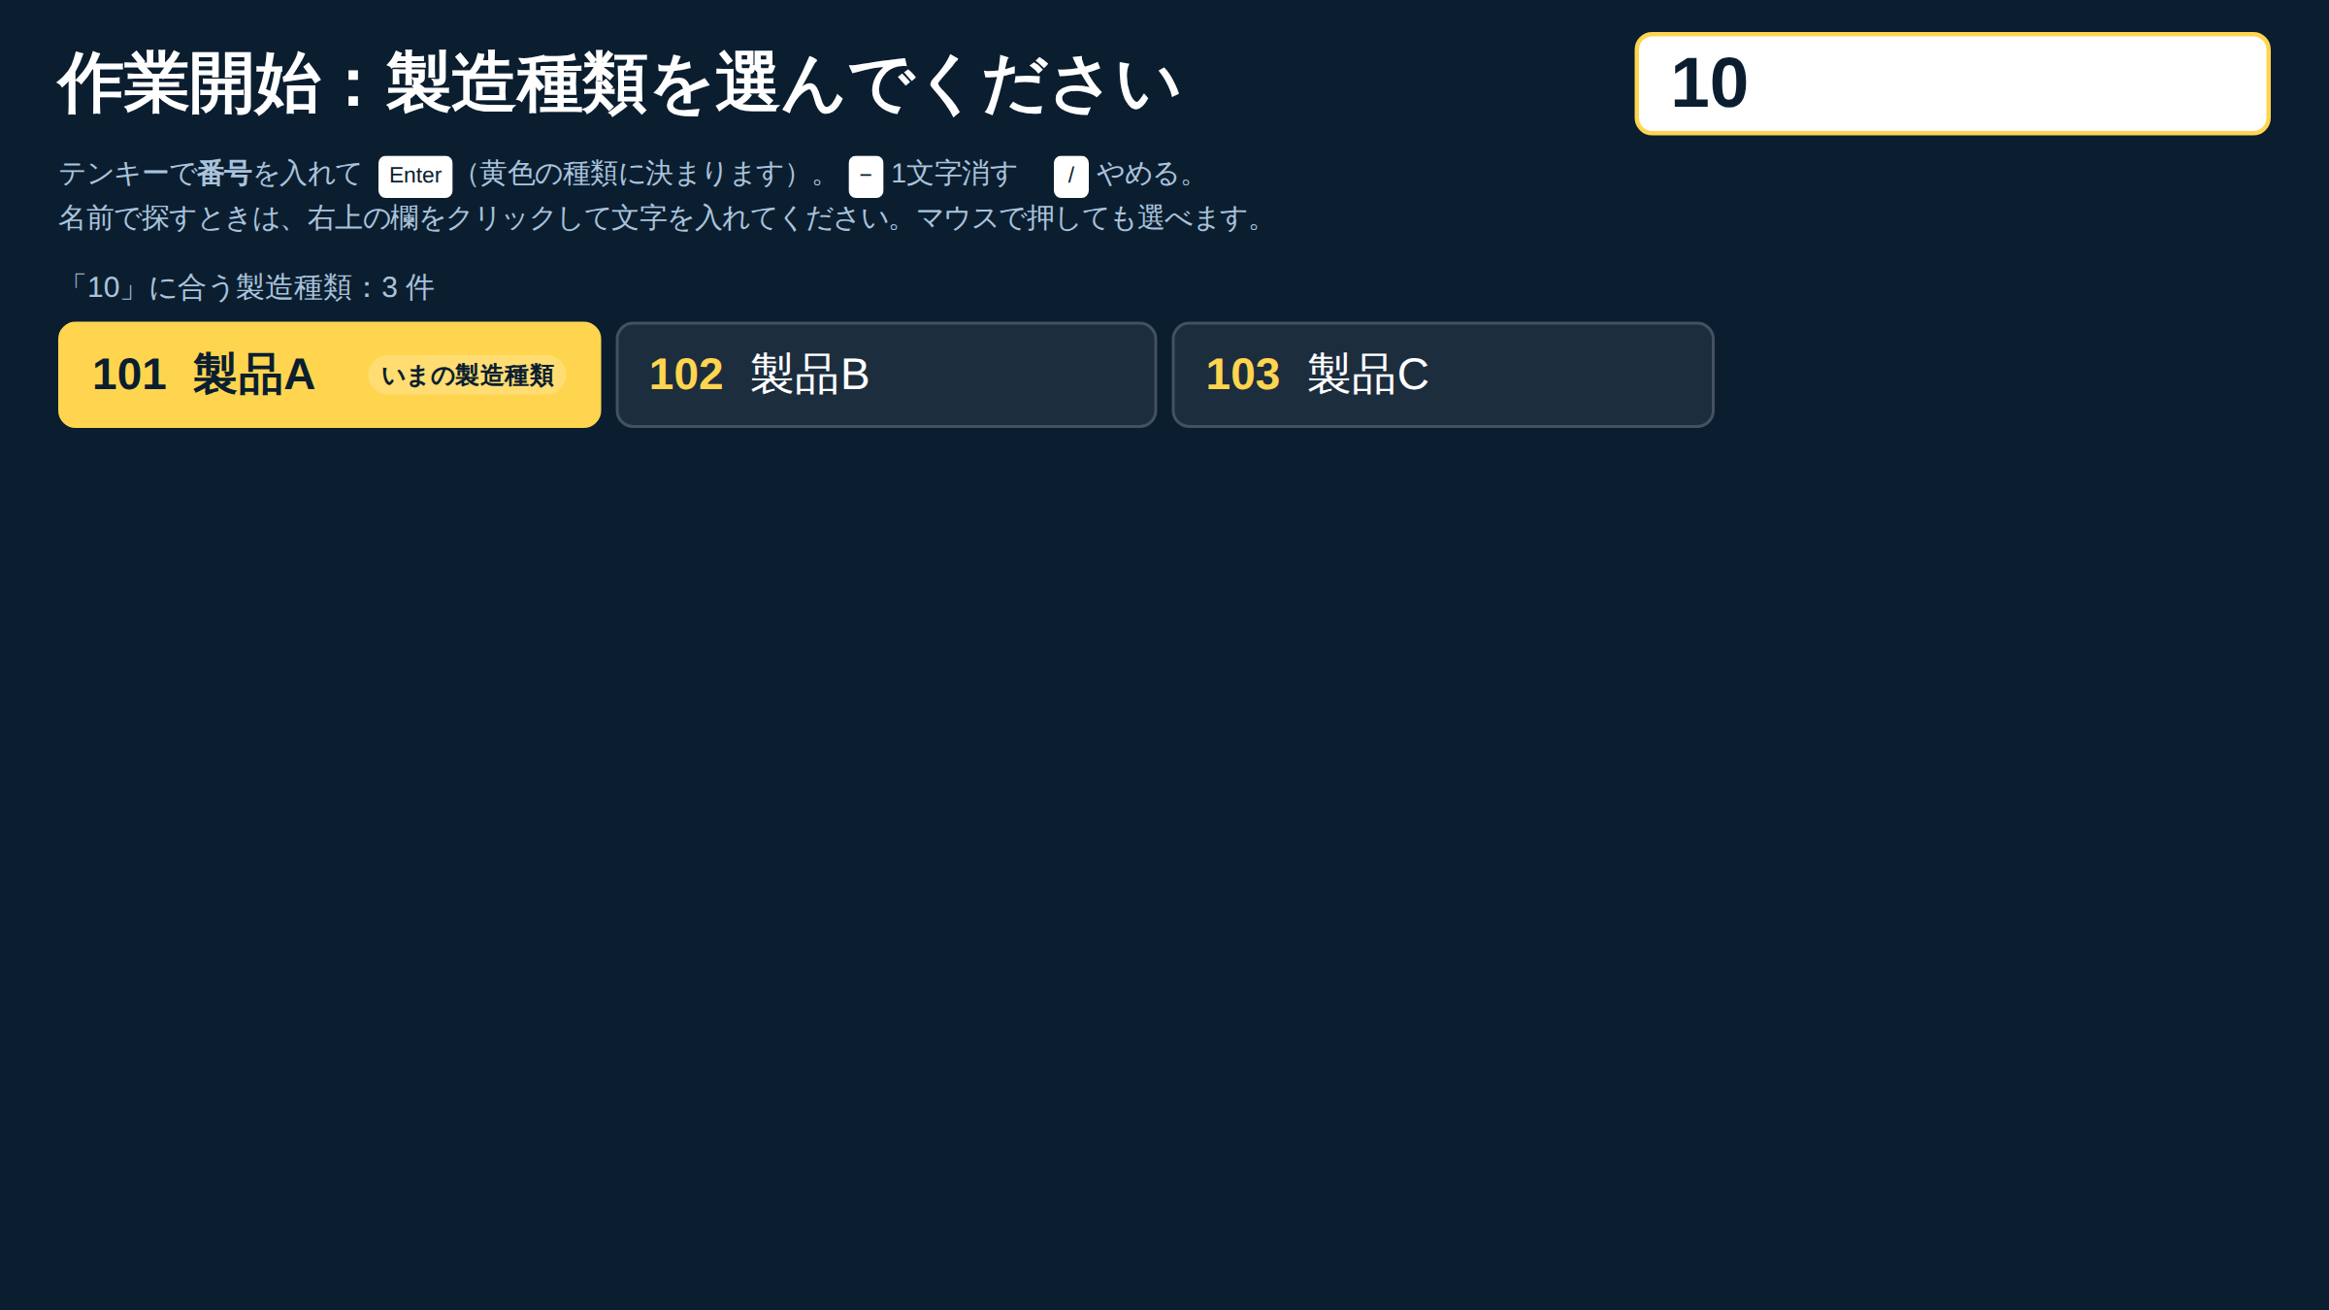
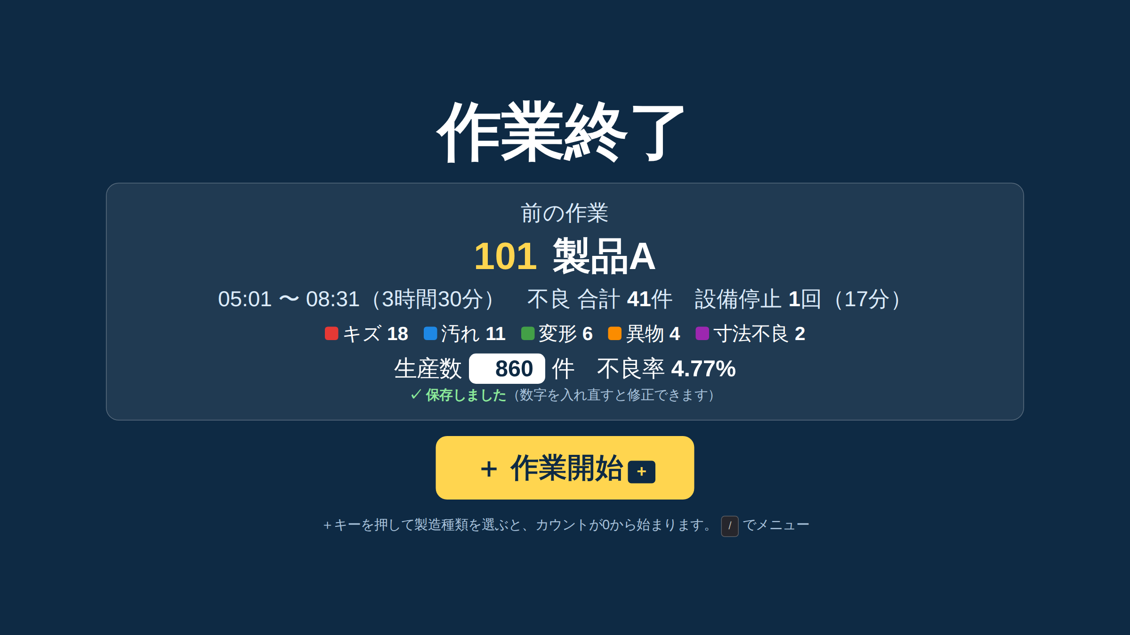
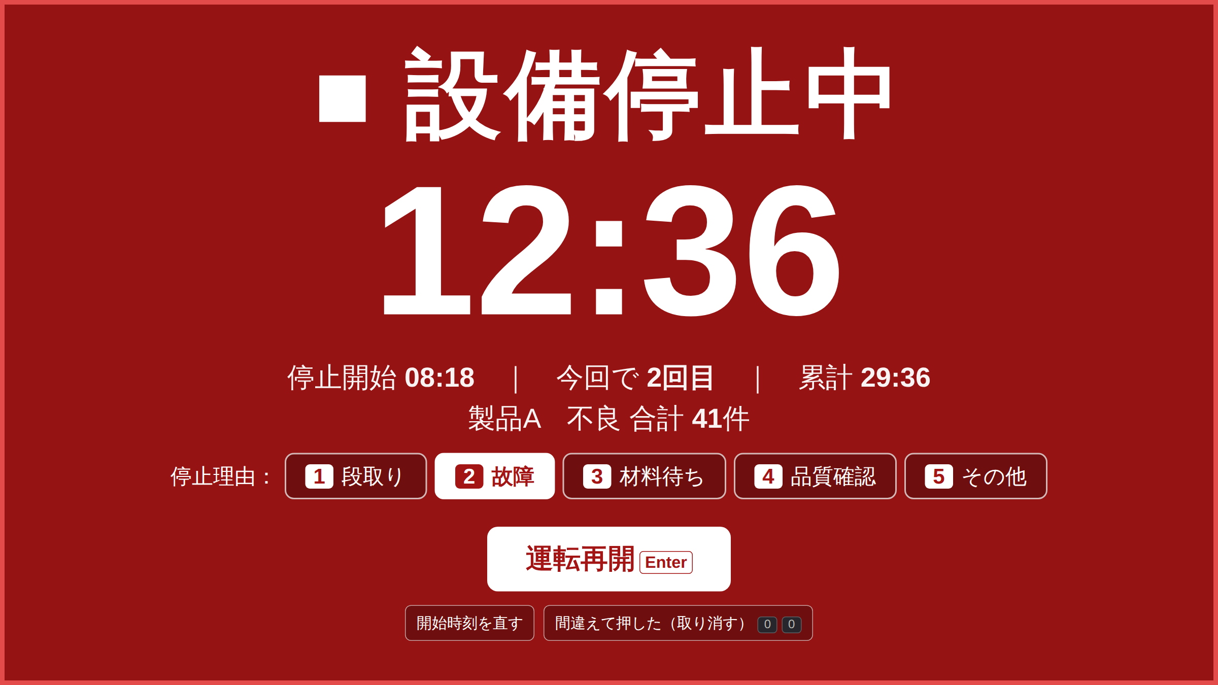
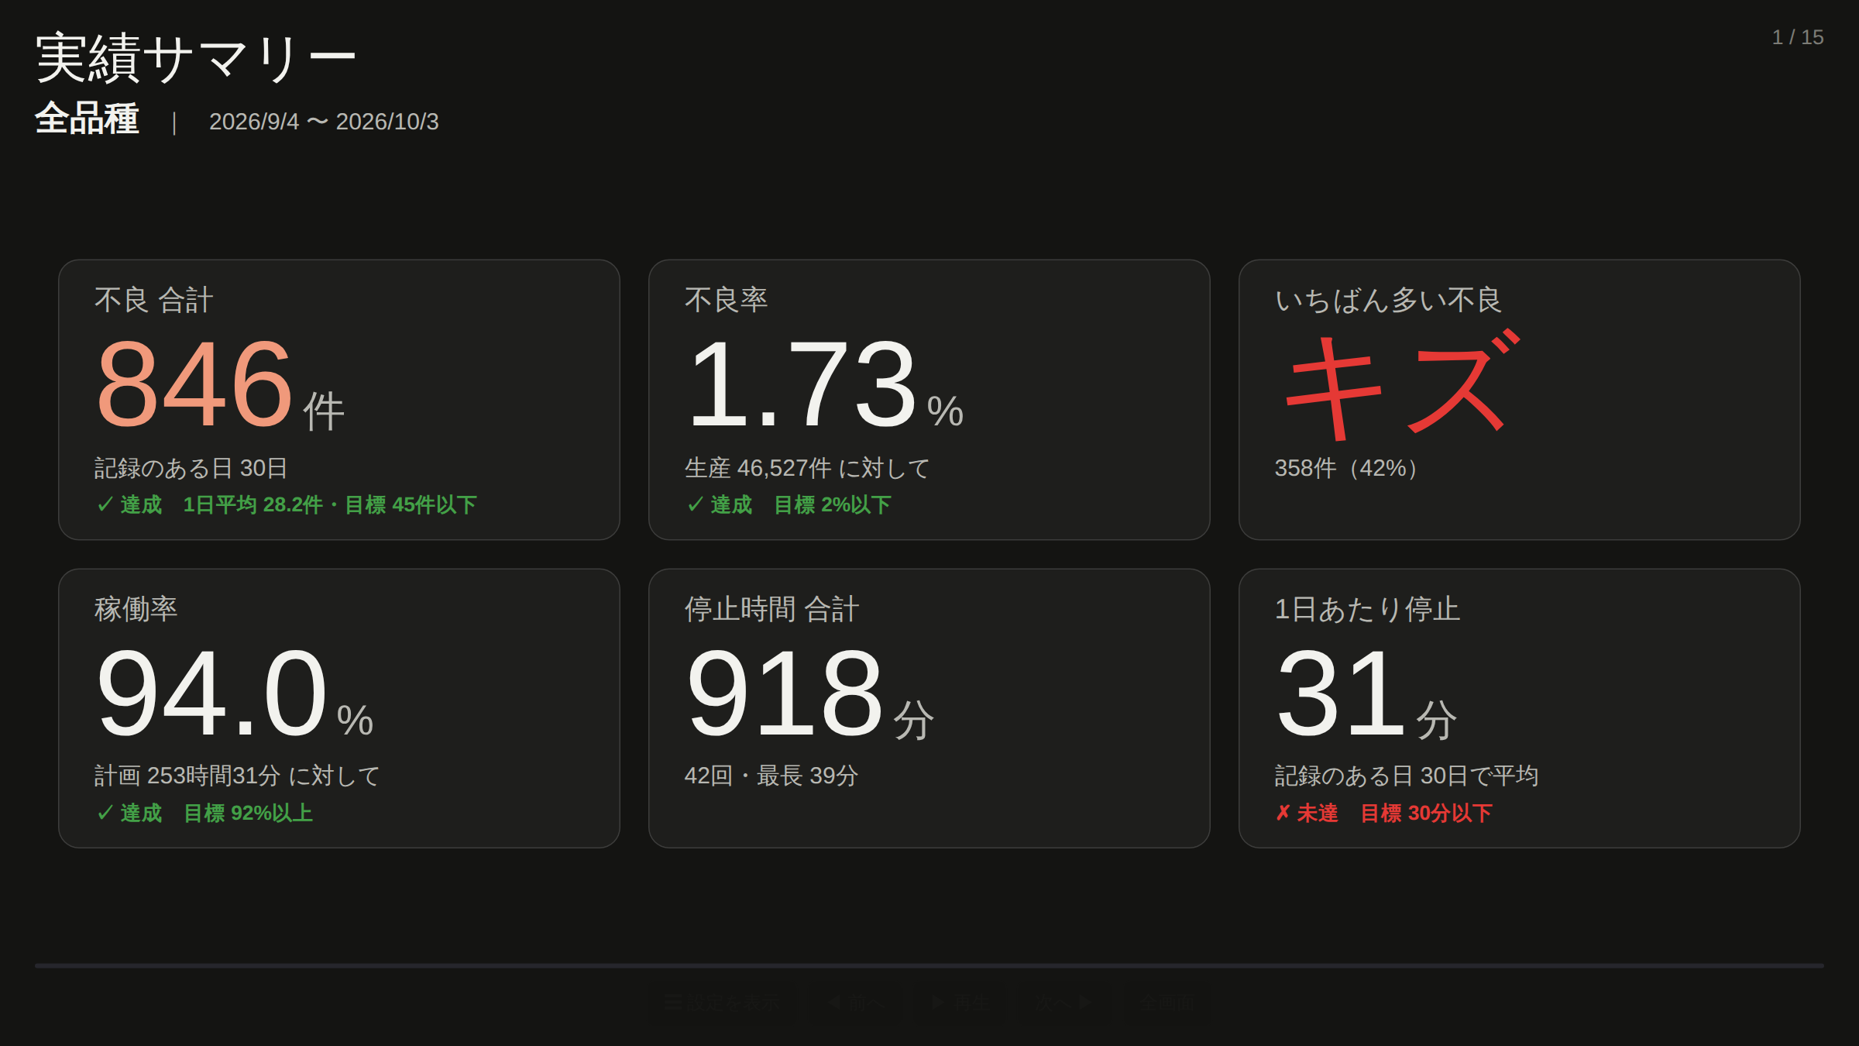
2. 打ち手
現場の負荷を増やさないことを最優先に、「テンキーだけ」「誤操作に強い」「遠くから分かる」「費用ゼロ」の4原則で設計した
1 テンキーだけで完結
2 誤操作に強い
3 遠くから分かる
4 費用ゼロ・すぐ使える
＋で作業開始、番号で製造種類を選ぶ
停止中は数字キーで停止理由
マウスやキーボードは不要
作業終了は2回押し
0で元に戻す、停止は0を2回で取り消し
記録は後から修正でき、修正履歴が残る
停止中は画面全体が赤く切り替わる
押した内容を画面中央に大きく表示
7種類以上はテンキーと同じ並びで表示
ブラウザで開くだけ（インストール不要）
ネット接続不要、データは社内PC内
Excel出力・バックアップを内蔵
つまり：新しい操作を覚える負担を最小限にし、導入した日から現場で使える状態にした
出所：不良数カウンター（社内開発）。画面はサンプルデータ
7
Notes:
設計の考え方です。現場の負荷を増やさないことを最優先にしました。
1. テンキーだけで完結：作業開始、製造種類の選択、停止理由まで、テンキーだけで操作できます。
2. 誤操作に強い：リセットや作業終了は2回押し、間違いは元に戻せ、後から修正もできます。
3. 遠くから分かる：停止中は画面全体が赤くなり、押した内容は画面中央に大きく出ます。
4. 費用ゼロ：ブラウザで開くだけで使え、ネット接続も不要です。

Slide 8
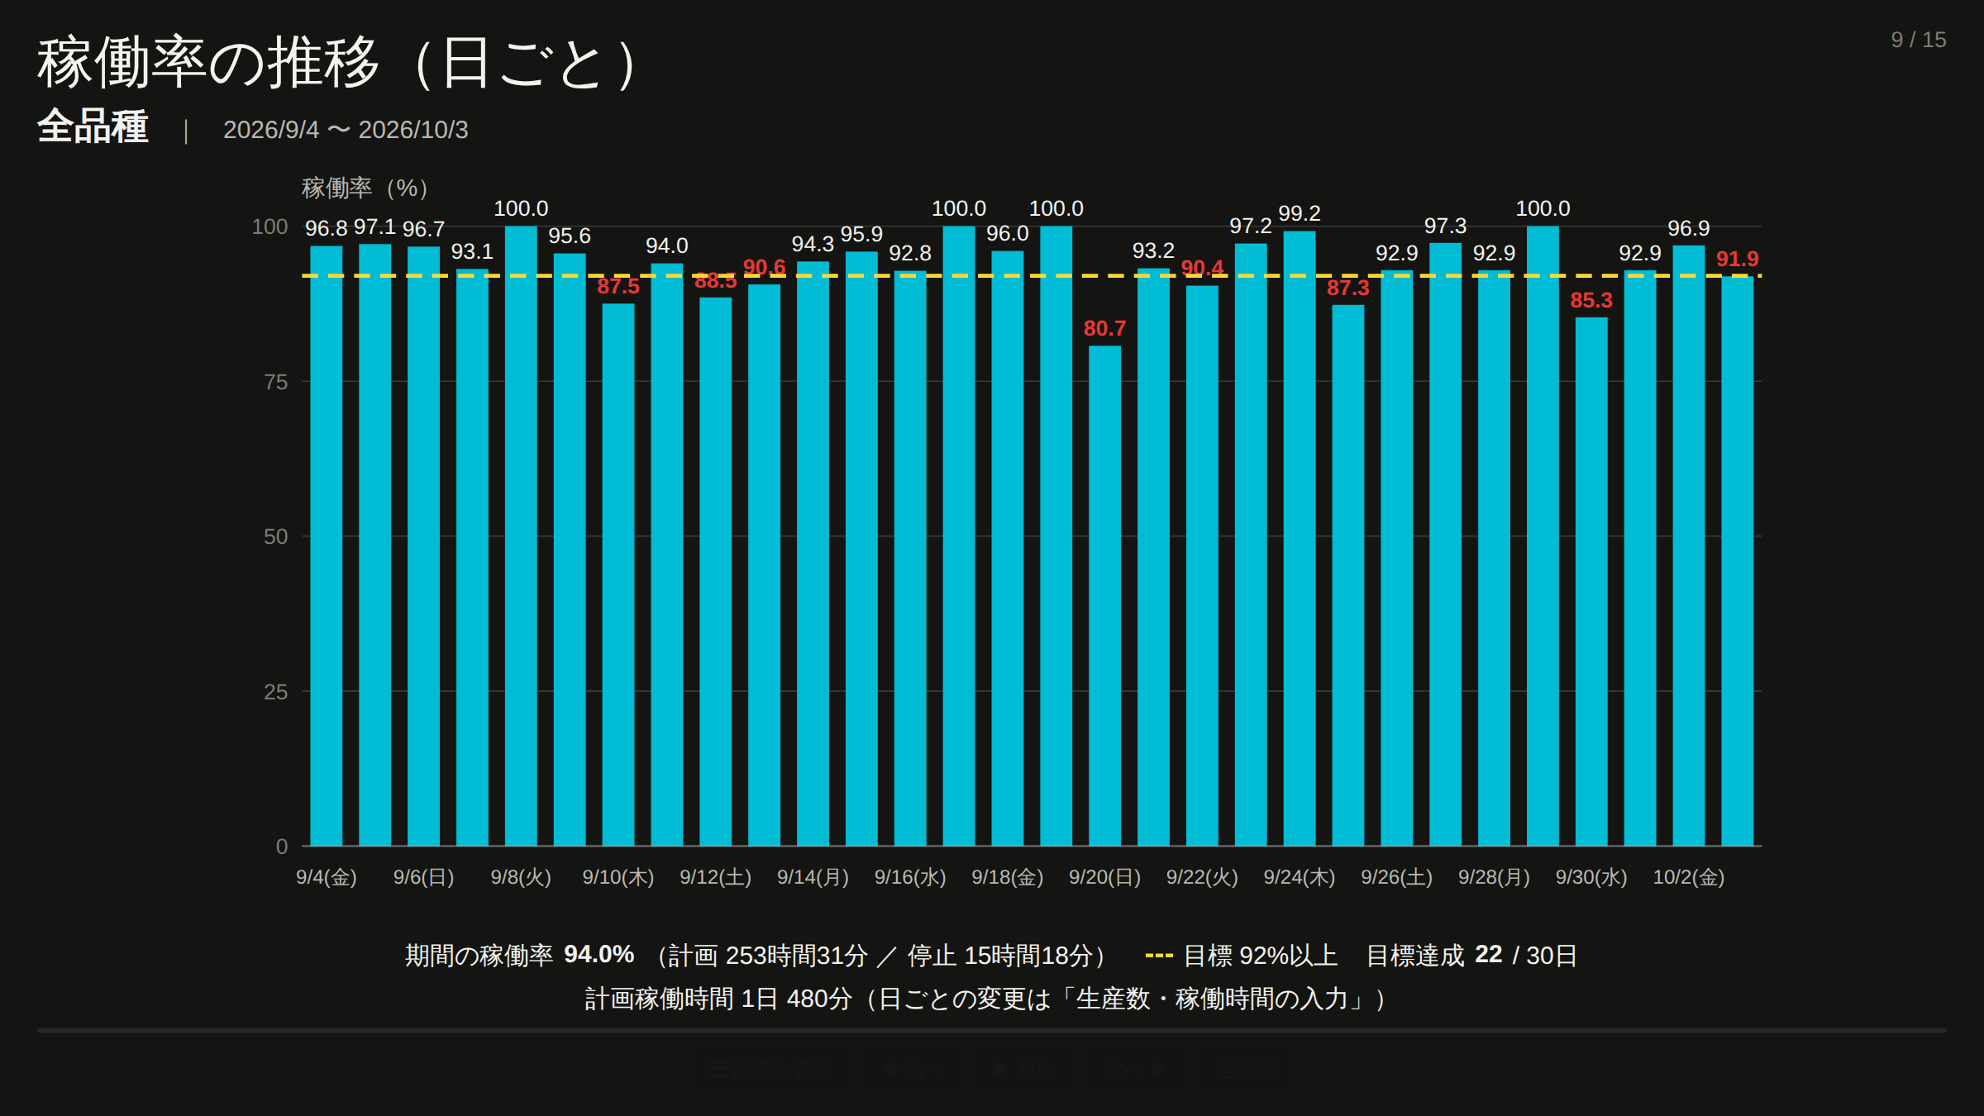
2. 打ち手
管理指標を「良品率」と「時間稼働率」に分解し、改善の打ち手につながる単位まで自動で記録・可視化している
不良の種類別件数
9種類まで・テンキーで入力
良品率
＝1−不良率
生産数
作業終了時に入力
時間帯別の不良
自動集計
設備・品質の
生産性
実績サマリー（目標の達成／未達）
作業時間
＋キーで開始・終了
時間稼働率
＝(作業時間−停止)÷作業時間
停止回数・時間
Enterで開始・再開
停止理由別の時間
数字キーで選ぶ
稼働率の推移（目標を下回った日は赤）
つまり：「どの不良・どの停止理由から減らすか」を、毎日のデータで判断できる状態になった
注：稼働率＝（作業時間−停止時間）÷作業時間。不良率＝不良数÷生産数（生産数を入力した日・品種のみ）。画面はサンプルデータ
8
Notes:
管理指標の考え方です。設備・品質の生産性を、良品率と時間稼働率の2つに分解しています。
良品率は、不良の種類別件数、生産数、時間帯別の不良から求めます。時間稼働率は、作業時間、停止回数・時間、停止理由別の時間から求めます。
これらはすべて、テンキーの操作だけで自動的に記録されます。
実績グラフでは、目標（KPI）との差がその場で分かるようになっています。

Slide 9
2. 打ち手
6つの評価軸すべてで付箋運用を上回り、特に「ロスの把握」と「傾向の把握」は新たにできるようになった
評価軸 | 付箋（従来） |  | 不良数カウンター
記録の手間 | ○ | 不良ごとに手書きして貼る | ● | テンキーを1回押すだけ
集計の速さ | ○ | 終業後に手で数える | ● | その場で自動集計
正確さ | ◐ | 数え間違い・転記ミスがある | ● | 取り消し・修正の履歴が残る
ロスの把握 | ○ | 停止・作業時間は記録なし | ● | 停止理由別の時間、稼働率まで自動
傾向の把握 | ○ | 必要な時に手でグラフ化 | ● | 日・週・月の推移、目標との差を常時表示
帳票・転記 | ◐ | 日報へ手で書き写す | ● | Excel出力、既存様式へ式で自動転記
つまり：記録の手間を減らしながら、これまで取れていなかった「ロス」と「傾向」のデータが新たに得られた
評価：●十分 ◐一部 ○不十分（担当者による評価。職場の実情に合わせて見直すこと）
9
Notes:
6つの評価軸で、従来の付箋運用と比べました。すべての軸で改善しています。
特に「ロスの把握」と「傾向の把握」は、これまでできなかったことが新たにできるようになった点です。
評価は担当者によるものなので、職場の実情に合わせて見直してください。

Slide 10
3. 効果と投資対効果
前提を置いた試算では、年間約160時間・約70万円相当の効果が見込まれ、その半分は集計・転記工数の削減による
効果の項目 | 前提（仮定値・要確認） | 時間・数量
集計・転記工数の削減 | 30分/日 × 240日 × 3,000円/時 | 120時間
停止ロスの低減 | 停止15時間/月 × 10%減 × 12か月 × 10,000円/時 | 18時間
不良の低減 | 月2万個 × 不良率0.2pt減 × 12か月 × 200円/個 | 480個
記録ミス対応の削減 | 2件/月 × 1時間 × 12か月 × 3,000円/時 | 24時間
人件費単価 3,000円/時、設備の時間あたり付加価値 10,000円/時、不良1個あたりの損失 200円 を仮定
停止ロス・不良の低減は、データに基づく重点対策を行った場合の目標値
合計 70.8万円／年 （約160時間）
つまり：工数削減だけでも年間36万円相当。さらに停止・不良の低減に取り組めば、効果は約2倍に広がる
注：すべて仮定値による試算（青字の前提を実績に置き換えること）。グラフは右クリック→「データの編集」で数値を変更できる
10
Notes:
定量効果の試算です。数値はすべて仮定値なので、実績に置き換えてお使いください（青字が前提です）。
最も大きいのは集計・転記工数の削減で、1日30分×240日で年間120時間、約36万円相当です。
停止ロスの低減と不良の低減は、データに基づいて重点対策を行った場合の目標値です。
合計で年間約160時間、約70万円相当と見込んでいます。
グラフは右クリックの「データの編集」で数値を変えられます。

Slide 11
3. 効果と投資対効果
社内で開発したため開発費はかかっておらず、外注した場合の250〜500万円（中小開発会社の目安）を回避できた
依頼先 | 費用の目安
今回（社内開発） | 0円
個人の開発者 | 180〜350万円
中小の開発会社 | 250〜500万円
大手の開発会社 | 400〜800万円
回収期間の考え方
開発費ゼロのため、効果は導入した月から出る。外注した場合でも、年間約70万円の効果（試算）なら 4〜7年で回収する規模
つまり：投資ゼロで導入済みのため、横展開も追加の開発費をかけずに進められる
出所：一般的な開発単価からの概算（正式な見積もりではない）。内訳は付録を参照。保守費（外注の場合 月1〜5万円）は含まない
11
Notes:
投資額です。社内で開発したため、開発費はかかっていません。
同じものを外注した場合の目安は、個人の開発者で180〜350万円、中小の開発会社で250〜500万円、大手で400〜800万円です。
外注した場合でも、年間約70万円の効果（試算）なら4〜7年で回収する規模です。
開発費ゼロで導入済みのため、横展開も追加の開発費をかけずに進められます。
※一般的な相場からの目安で、正式な見積もりではありません。

Slide 12
3. 効果と投資対効果
主なリスクは「データ消失」と「入力漏れ」であり、多くは対策済み。残る自動バックアップは改修で対応する
リスク | 内容 | 影響度 | 対策 | 状況
データの消失 | データはPCのブラウザ内に保存。PC故障・ブラウザのデータ消去で失われる | 高 | バックアップ・復元機能、週1回の保存ルール。自動バックアップを改修で追加 | 一部対応
入力漏れ・押し忘れ | 作業終了・停止の押し忘れで時間がずれる | 中 | 押し忘れの通知（12時間）、記録の修正画面で後から修正 | 対応済み
誤操作 | 作業終了を誤って押す | 中 | 2回押しで確定、0で元に戻す、停止の取り消し | 対応済み
属人化 | 社内開発のため、作った人以外が直せない | 中 | 引き継ぎメモ、自動テスト一式、変更履歴を整備 | 対応済み
PCの入れ替え | 設定とデータの移行に手間がかかる | 中 | バックアップファイルで設定・記録ごと移行できる | 対応済み
つまり：残る最大のリスク（データ消失）は、週1回のバックアップ運用と自動バックアップの改修で抑えられる
影響度：高＝業務継続に影響、中＝一部データの欠落・修正の手間
12
Notes:
リスクと対策です。最も大きいリスクはデータの消失です。データはPCのブラウザ内にあるため、PCの故障などで失われる可能性があります。
現在はバックアップ・復元機能と週1回の保存ルールで対応しており、今後、自動バックアップを改修で追加したいと考えています。
そのほかの入力漏れ、誤操作、属人化、PCの入れ替えについては、対策済みです。

Slide 13
4. 展開計画と意思決定事項
今後6か月で「定着→改善→横展開」の順に進め、3か月目に効果を実測したうえで横展開の範囲を決める
取り組み
1か月目
2か月目
3か月目
4か月目
5か月目
6か月目
定着
運用ルールの正式化・教育
運用ルール・教育
改善
目標（KPI）による重点対策
週1回のデータ確認・重点対策（不良・停止）
効果の実測
工数・停止・不良の実績を測る
実測・報告
機能の改修
自動バックアップ・KPI通知など
自動バックアップ・目標の通知
横展開
対象ラインの選定と導入
対象選定
順次導入
3か月目末：効果の実測をもとに横展開の範囲を判断
注：時期は目安。横展開の対象ラインは、ご判断いただいた後に確定する
13
Notes:
今後6か月の進め方です。
まず1〜2か月目で運用ルールを正式化して定着させ、2か月目からは目標（KPI）を使った重点対策を進めます。
3か月目に工数・停止・不良の効果を実測し、その結果をもとに横展開の範囲を判断します。
並行して、自動バックアップや目標の通知などの改修を行い、4か月目以降に対象ラインへ順次導入します。

Slide 14
4. 展開計画と意思決定事項
本日は、運用ルールの正式化・横展開の対象ライン・改修の3点についてご判断をお願いしたい
1
運用ルールの正式化
作業開始・終了の入力、停止理由の入力、週1回のバックアップを、ラインの標準作業として定める
ご判断いただく方
○○課長
期限
○月○日
2
横展開の対象ラインの選定
効果が大きいと見込まれるライン（不良・停止が多いライン）から、2〜3ラインを候補として選ぶ
ご判断いただく方
○○部長
期限
3か月目末
3
改修の承認
自動バックアップ、目標（KPI）のカウンター画面への通知、作業者名の記録を追加する（社内対応・費用なし）
ご判断いただく方
○○課長
期限
○月○日
ご承認いただければ、来月から運用ルールの定着と改修に着手し、3か月目末に効果の実測結果をご報告します
14
Notes:
最後に、本日ご判断をお願いしたい3点です。
1. 運用ルールの正式化：作業開始・終了と停止理由の入力、週1回のバックアップを、標準作業として定めたいと考えています。
2. 横展開の対象ラインの選定：不良や停止が多いラインから2〜3ラインを候補として選びたいと考えています。
3. 改修の承認：自動バックアップや目標の通知などを追加します。社内対応のため費用はかかりません。
ご承認いただければ、来月から着手し、3か月目末に効果の実測結果をご報告します。
（ご判断いただく方・期限は書き換えてください）

Slide 15
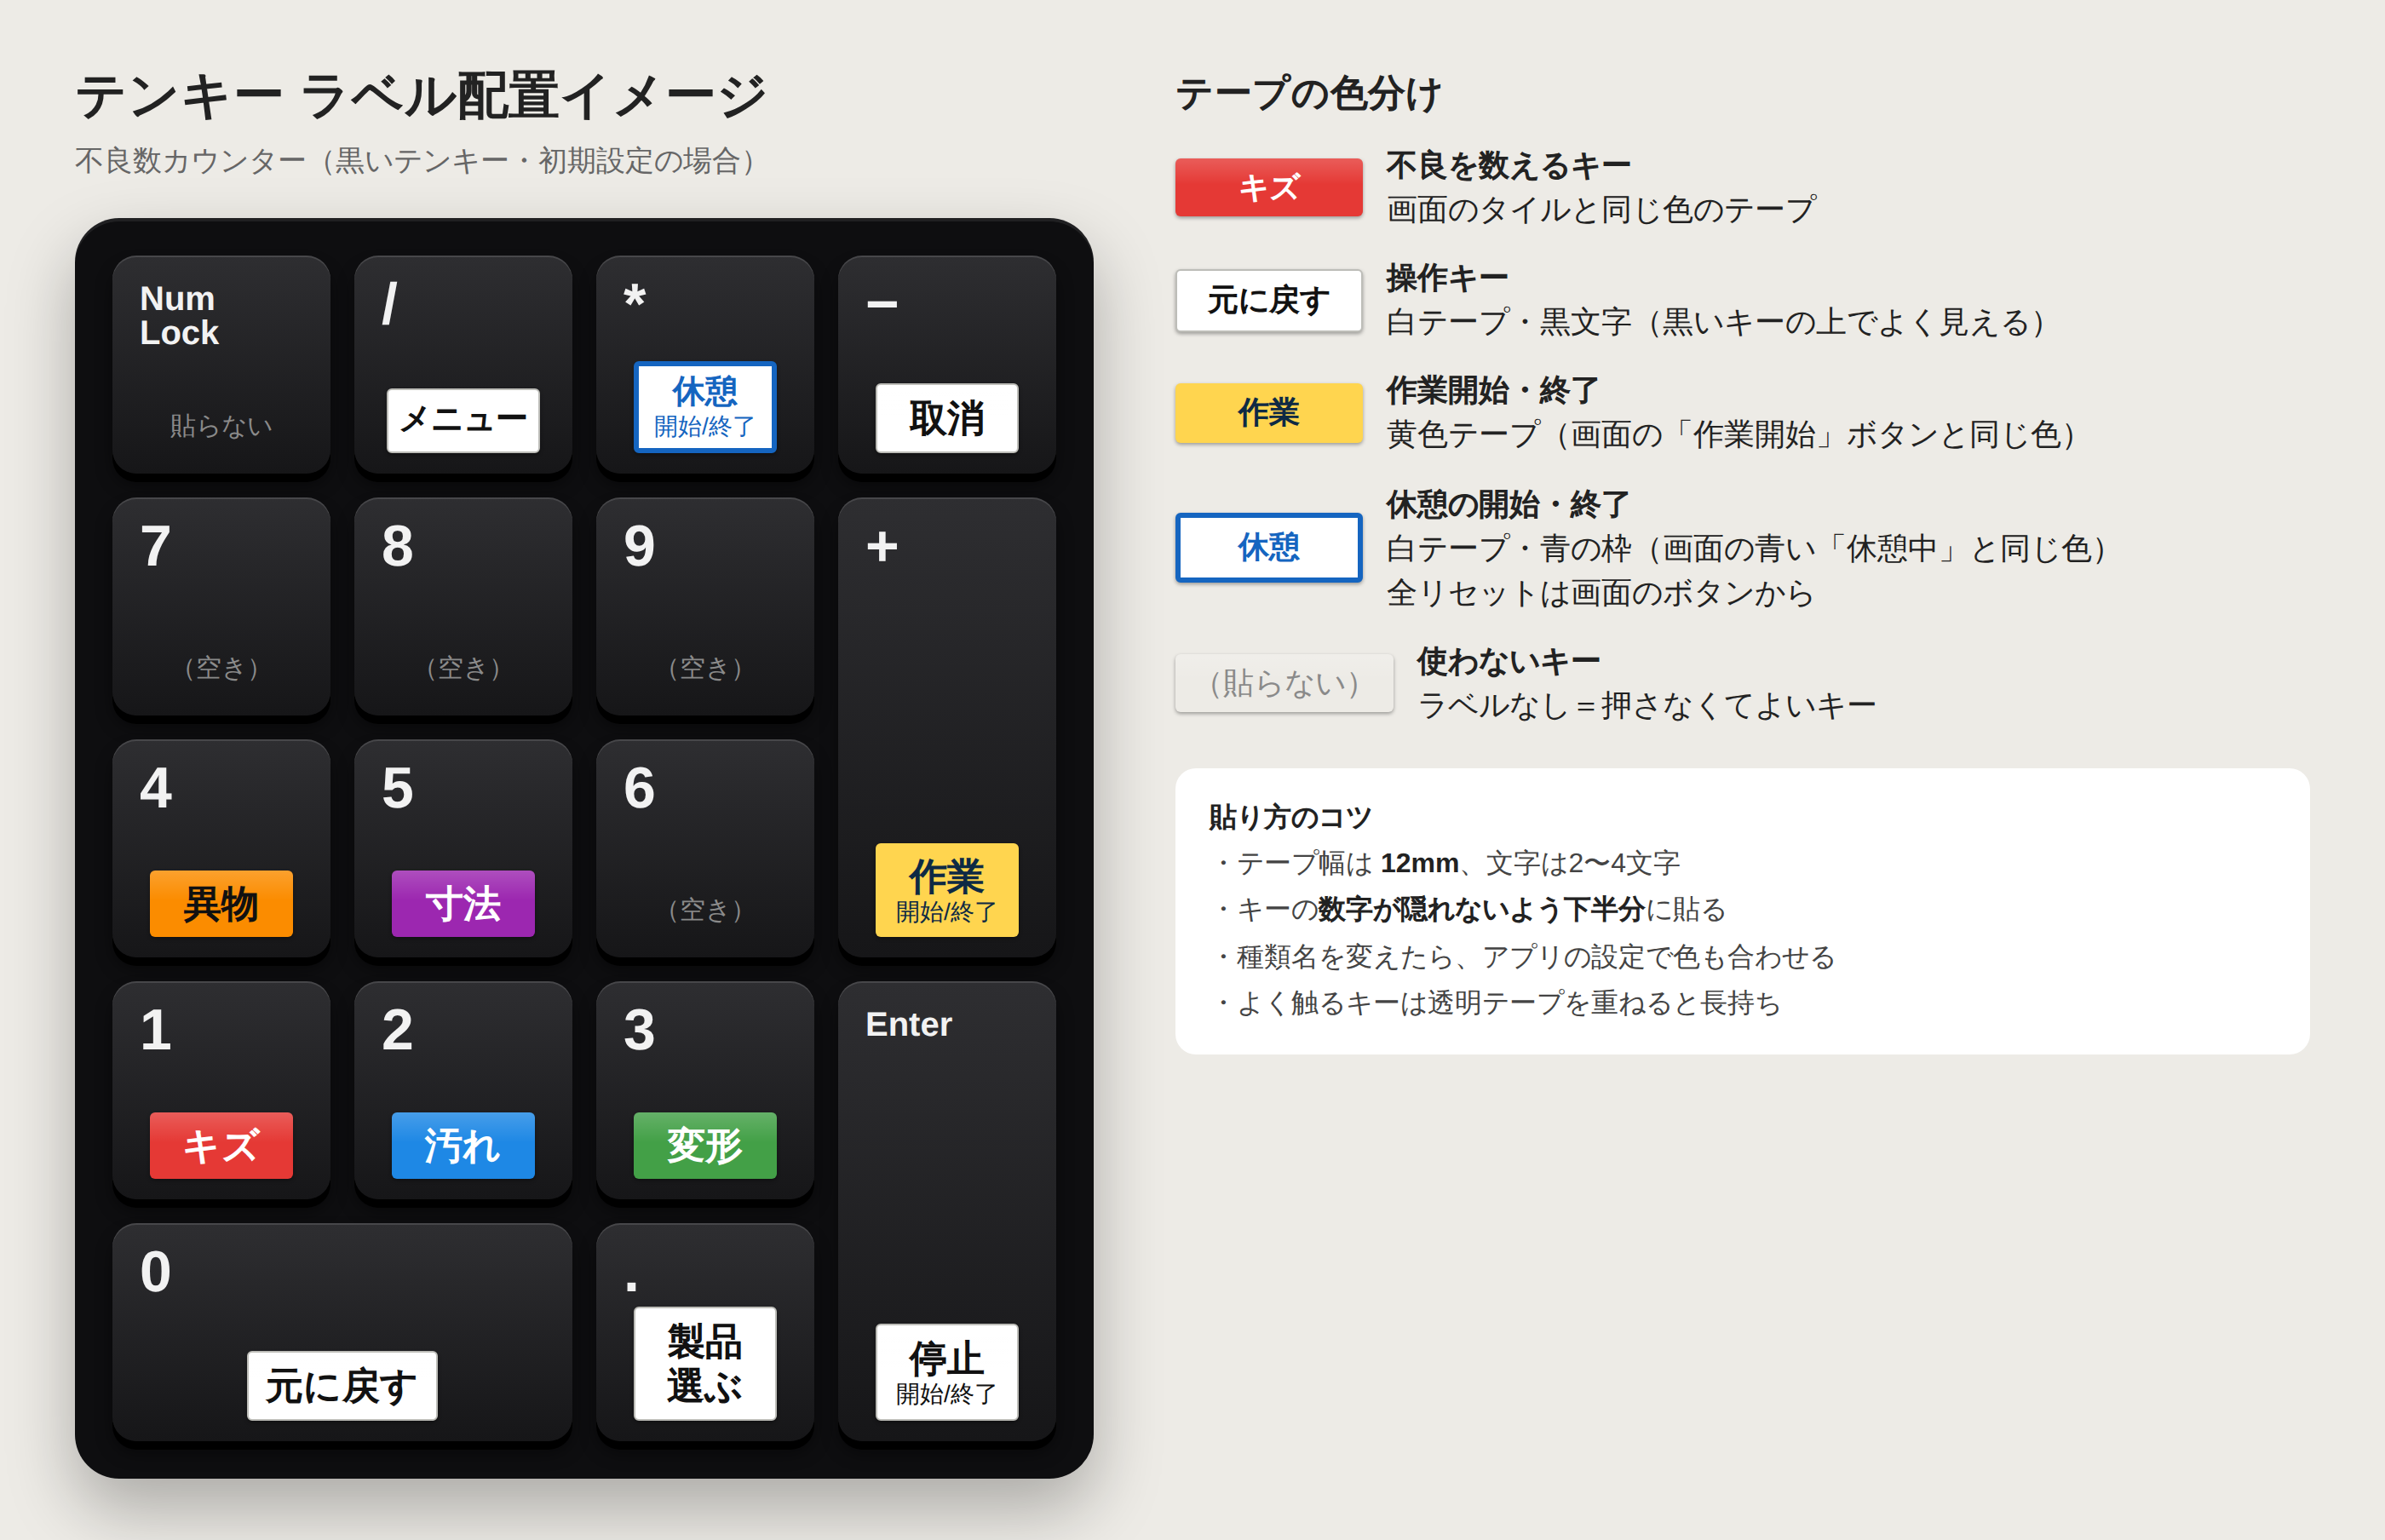
付録
付録1：テンキーだけで、作業・不良・設備停止のすべての記録が完結する
キー | はたらき
＋ | 作業開始／作業終了（2回押し）
1〜9 | 不良の種類を＋1（停止中は停止理由）
−→数字 | 押し間違えた種類を−1
0 | 元に戻す（停止中は2回で停止の取り消し）
Enter | 設備の停止／再開
. | 製造種類を選ぶ
/ | メニュー（グラフ・生産数の入力・設定）
* | 休憩 開始／終了
出所：不良数カウンター（社内開発）
15
Notes:
付録です。テンキーの割り当ての一覧です。黒いテンキーにテプラでラベルを貼って使います。

Slide 16
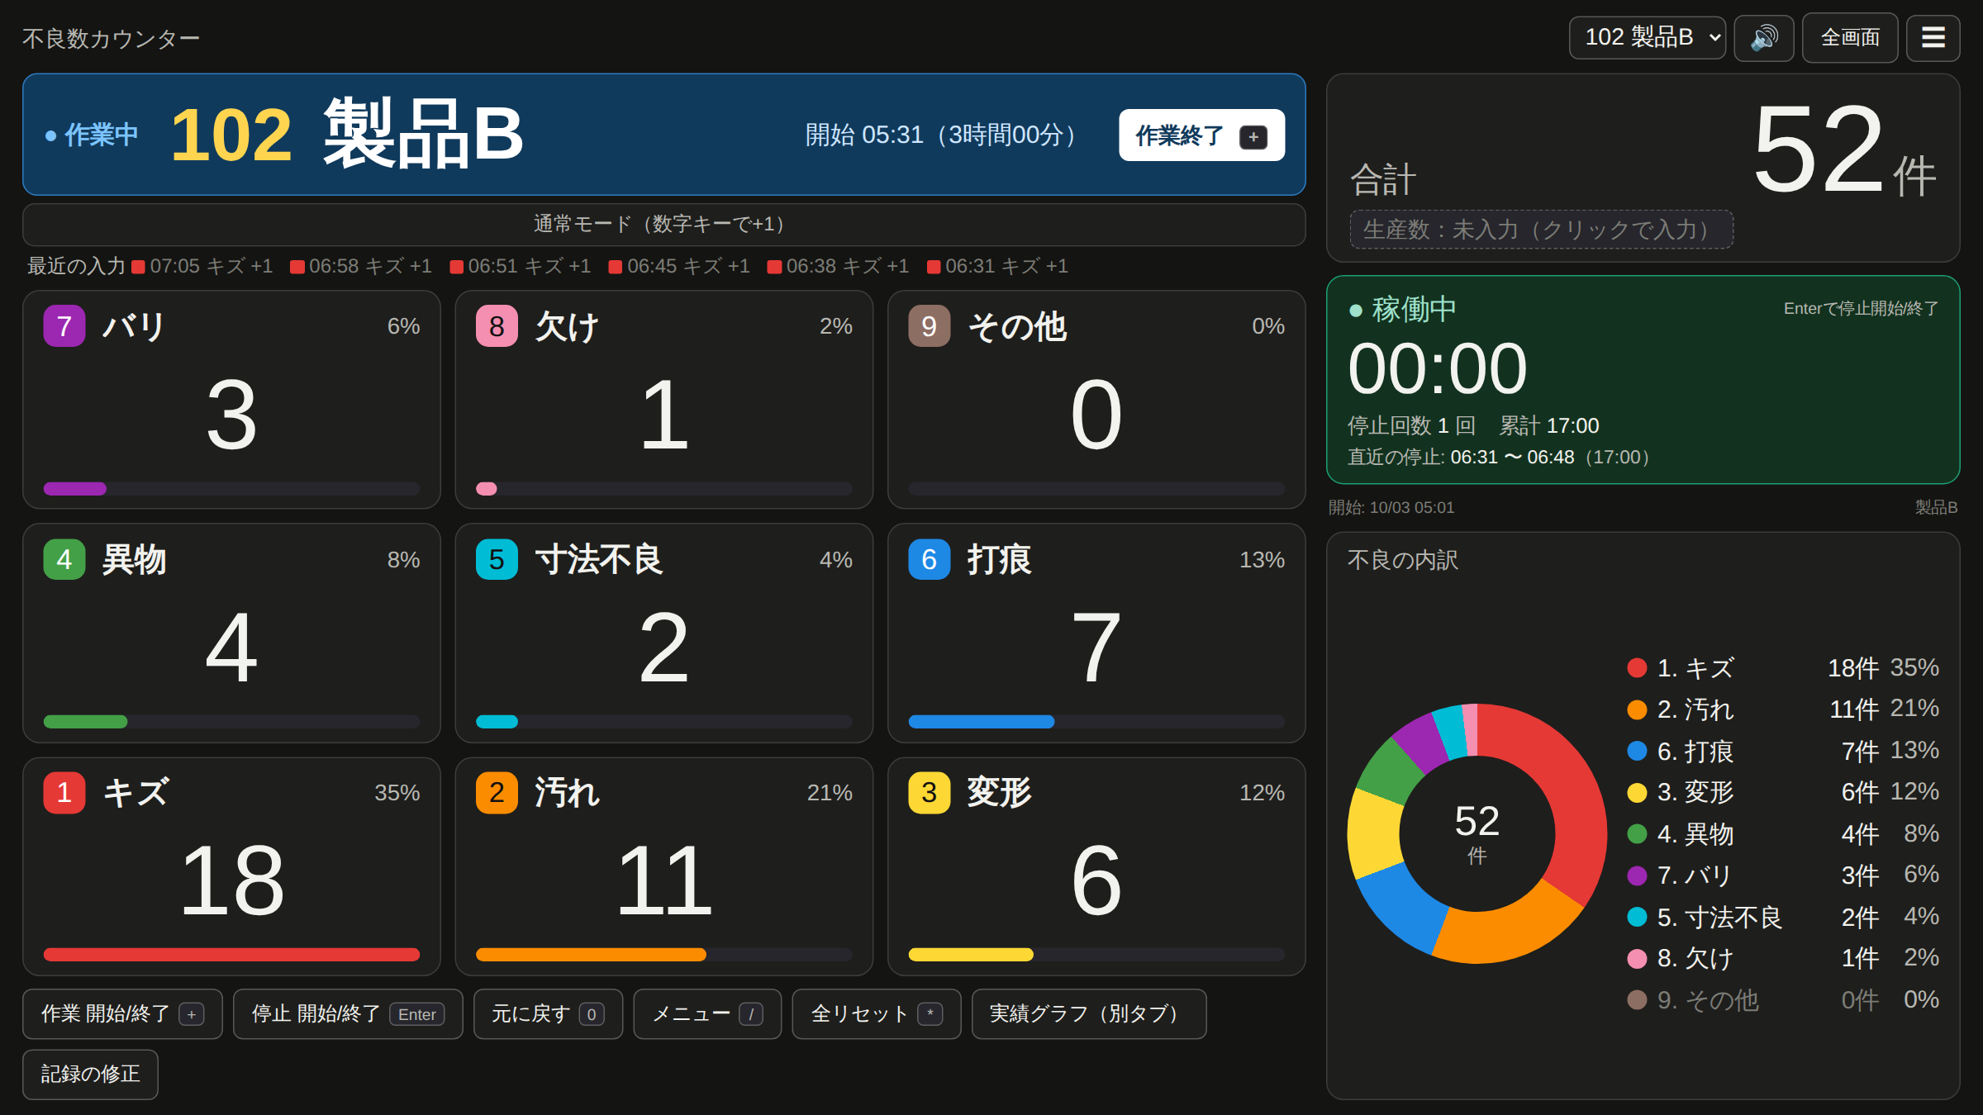
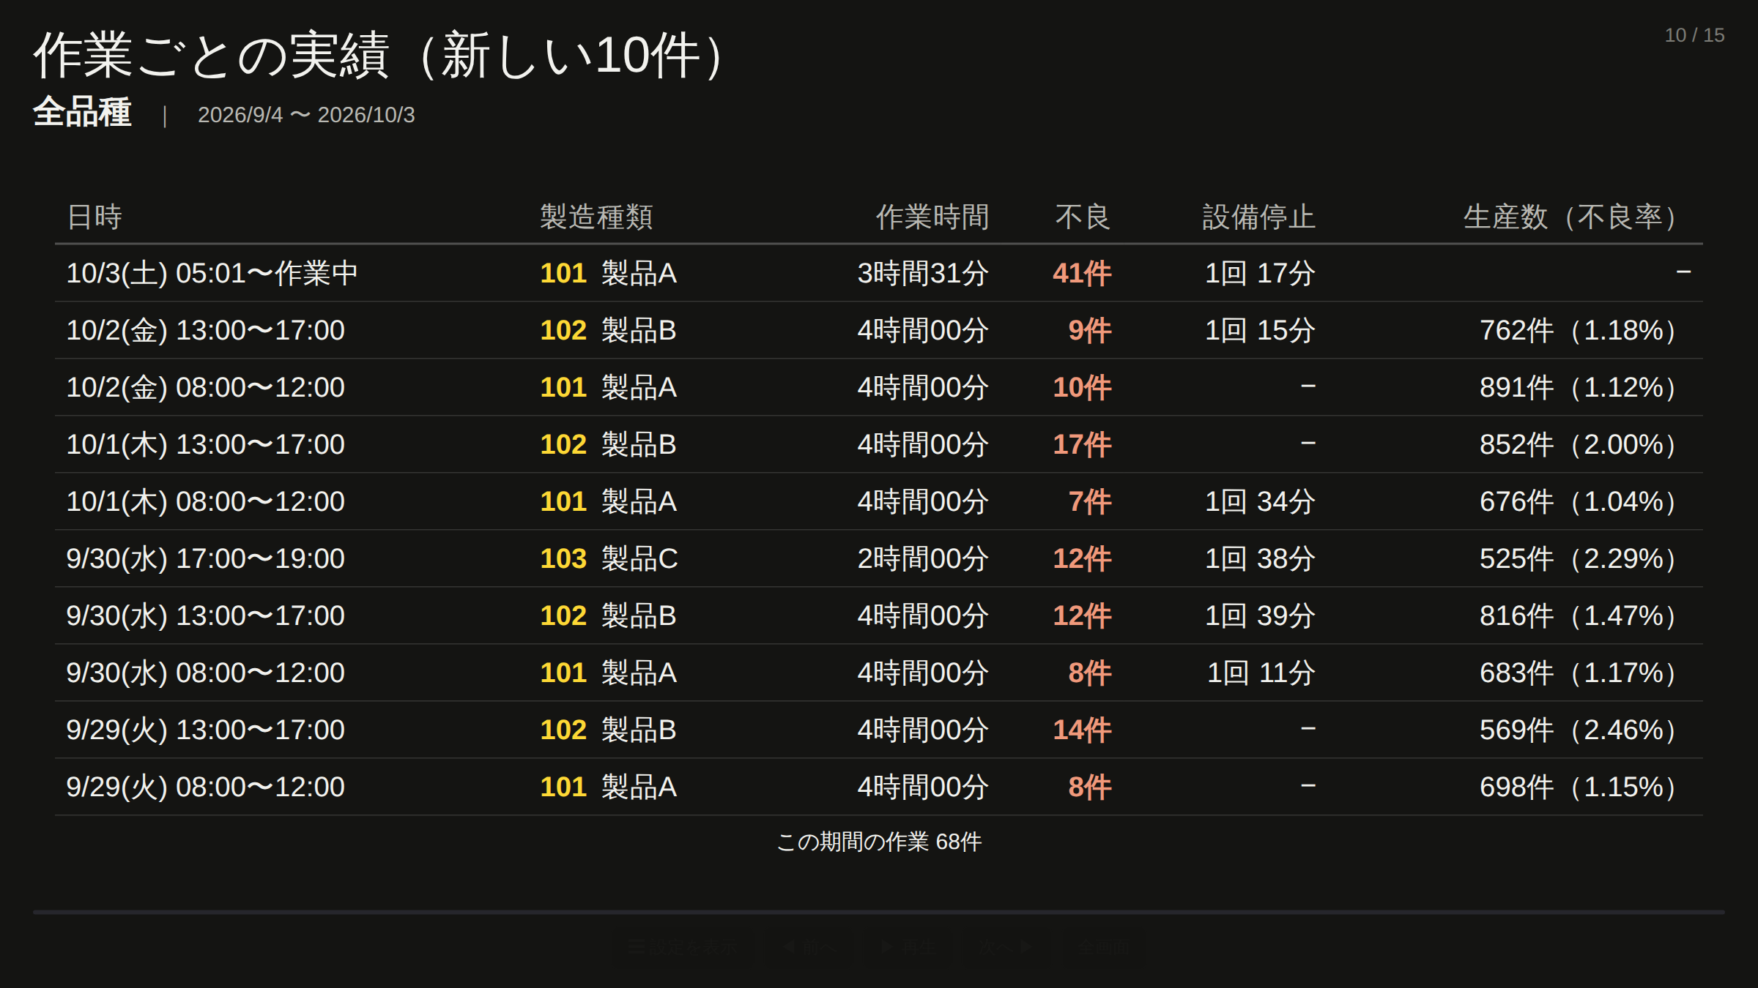
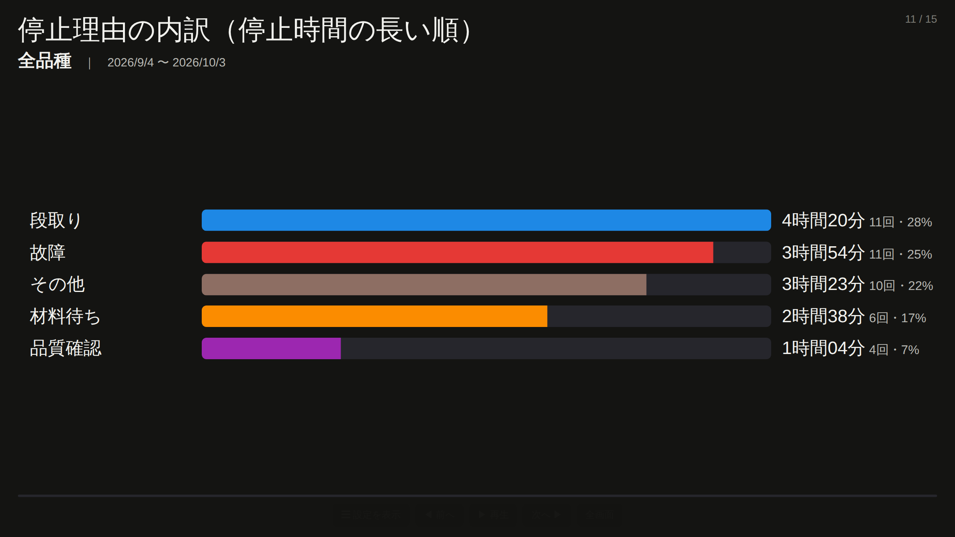
付録
付録2：主な画面
製造種類を番号で選ぶ（作業開始）
7種類以上はテンキーと同じ並び
設備停止（理由を数字で選ぶ）
作業終了（まとめ・生産数の入力）
作業ごとの実績
停止理由の内訳
出所：不良数カウンター（社内開発）。画面はサンプルデータ
16
Notes:
付録です。主な画面の一覧です。画面の数字はサンプルデータです。

Slide 17
付録
付録3：外注した場合の費用の内訳（作業量 約65〜90日・3〜4か月分の人手）
作業 | 日数
打ち合わせ・仕様決め | 6〜10日
カウンター画面・テンキー・設定 | 8〜10日
作業開始・終了、製造種類の番号選択 | 6〜9日
設備停止（理由・取り消し） | 5〜7日
実績グラフ（15種類・動き・目標） | 14〜20日
生産数の入力・稼働率 | 4〜6日
記録の修正・日ごとの除外 | 6〜8日
Excel出力・転記用・バックアップ | 4〜6日
テスト・不具合の修正 | 8〜12日
説明書・ラベル図・資料 | 2〜4日
合計 | 約65〜90日
依頼先 | 1か月分の人手の単価 | 総額の目安
個人の開発者 | 60〜80万円 | 180〜350万円
中小の開発会社 | 80〜120万円 | 250〜500万円
大手の開発会社 | 120〜180万円 | 400〜800万円
作りながら要望を足す場合は、変更のたびに追加費用がかかり、2〜3割増えるのが一般的
外注の場合は、作ったあとの保守費（月1〜5万円）も別にかかる
正確な金額は、2〜3社の相見積もりで確認すること
出所：一般的な開発単価からの概算（正式な見積もりではない）
17
Notes:
付録です。外注した場合の費用の内訳です。一般的な相場からの目安で、正式な見積もりではありません。

